Slide 1
E-Voting-System
Bayerische Landtagswahlen
✘ Wählen
🔐 Wahlhelfer
🔐 Wahlleiter
Warte auf Freigabe…

Slide 2
E-Voting-System
Bayerische Landtagswahlen
✘ Wählen
Erststimme
Zweitstimme
🔐 Wahlhelfer
🔐 Wahlleiter
CSU
Grüne
FDP
Die Linke
Andrea Gipp
Bambi Baum
Kapi Talist
Dieter Meier
Freie Wähler
Familienpartei
V-Partei
SPD
Warte auf Freigabe…
Tom Girtner
Va Ti
Benedikt Hol
Hier Kreuz!
AFD
MSDAP
Die Violetten
ÖDP
Bernd Höcke
Karl Marx
Carla Cann
Franz Bauer
Bayern Partei
Piraten Partei
Die Franken
LKR
Holger Bier
Jack Sparrow
Basti Kahn
Barbara Bie

Slide 3
E-Voting-System
Bayerische Landtagswahlen
✘ Wählen
Erststimme
Zweitstimme
🔐 Wahlhelfer
CSU
FDP
Grüne
SDP
AFD
ÖDP
🔐 Wahlleiter
1. Andrea Gipp
1. Andrea Gipp
1. Andrea Gipp
1. Andrea Gipp
1. Andrea Gipp
2. Elias Sample
2. Elias Sample
2. Elias Sample
2. Elias Sample
2. Elias Sample
3. Peter Uhli
3. Peter Uhli
3. Peter Uhli
3. Peter Uhli
4. Brent Frame
4. Brent Frame
4. Brent Frame
5. Mabel Wills
5. Mabel Wills
5. Mabel Wills
6. David Searle
6. David Searle
7. Andrea Gipp
7. Andrea Gipp
8. Elias Sample
8. Elias Sample
9. Peter Uhli
9. Peter Uhli
10. Brent Frame
11. Mabel Wills

Slide 4
E-Voting-System
Bayerische Landtagswahlen
✘ Wählen
🔐 Wahlhelfer
🔐 Wahlleiter
Wählen freigeben
Batch Eintragen von Stimmen

Slide 5
E-Voting-System
Bayerische Landtagswahlen
✘ Wählen
🔐 Wahlhelfer
🔐 Wahlleiter
CSV Importieren
Stimmen Korrigieren

Slide 6
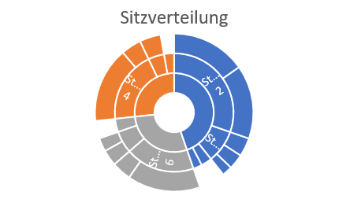
Informationssystem
Bayerische Landtagswahlen
Statistik
Mandatgewinner in Augsburg
Ergebnisse
Donald Duck
85 Jahre
Quack-Partei
https://donald-duck-for-president.de
+

Slide 7
Informationssystem
Bayerische Landtagswahlen
Statistik
Ergebnisse
2013
2018

Slide 8
Informationssystem
Bayerische Landtagswahlen
Statistik
2018
Region
Ergebnisse
Direktmandate:
Listenmandate:
Lorem
Dolor
Sit
Amet
Es
Constitutor
Lorem
Dolor
Sit
Amet
Constitutor
Lorem
Dolor
Sit
Amet
Es
Constitutor
Lorem
Dolor
Sit
Amet
Constitutor

Slide 9
E-Voting-System
Bayerische Landtagswahlen
✘ Wählen
Erststimme
Zweitstimme
🔐 Wahlhelfer
🔐 Wahlleiter
CSU
Grüne
FDP
Die Linke
Andrea Gipp
Bambi Baum
Kapi Talist
Dieter Meier
Freie Wähler
Familienpartei
V-Partei
SPD
Tom Girtner
Va Ti
Benedikt Hol
Hier Kreuz!
AFD
MSDAP
Die Violetten
ÖDP
Bernd Höcke
Karl Marx
Carla Cann
Franz Bauer
Bayern Partei
Piraten Partei
Die Franken
LKR
Holger Bier
Jack Sparrow
Basti Kahn
Barbara Bie

Slide 10
E-Wahl und Informationssystem
Wählen
Statistik
Ergebnisse
🔐 Wahlhelfer
🔐 Wahlleiter
Warte auf Freigabe…
<<

Slide 11
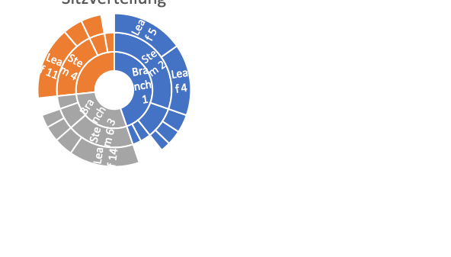
E-Wahl und Informationssystem
Wählen
Mandatgewinner in Augsburg
Statistik
Ergebnisse
Donald Duck
85 Jahre
Quack-Partei
https://donald-duck-for-president.de
🔐 Wahlhelfer
🔐 Wahlleiter
+
<<

Slide 12
E-Wahl und Informationssystem
Wählen
Erststimme
Zweitstimme
Statistik
Ergebnisse
🔐 Wahlhelfer
CSU
Grüne
FDP
Die Linke
Andrea Gipp
Bambi Baum
Kapi Talist
Dieter Meier
🔐 Wahlleiter
Freie Wähler
Familienpartei
V-Partei
SPD
Warte auf Freigabe…
Tom Girtner
Va Ti
Benedikt Hol
Hier Kreuz!
AFD
MSDAP
Die Violetten
ÖDP
Bernd Höcke
Karl Marx
Carla Cann
Franz Bauer
Bayern Partei
Piraten Partei
Die Franken
LKR
Holger Bier
Jack Sparrow
Basti Kahn
Barbara Bie
<<

Slide 13
E-Wahl und Informationssystem
Wählen
Erststimme
Zweitstimme
🔐 Wahlhelfer
🔐 Wahlleiter
CSU
Grüne
FDP
Die Linke
Andrea Gipp
Bambi Baum
Kapi Talist
Dieter Meier
Freie Wähler
Familienpartei
V-Partei
SPD
Warte auf Freigabe…
Tom Girtner
Va Ti
Benedikt Hol
Hier Kreuz!
AFD
MSDAP
Die Violetten
ÖDP
Bernd Höcke
Karl Marx
Carla Cann
Franz Bauer
Bayern Partei
Piraten Partei
Die Franken
LKR
Holger Bier
Jack Sparrow
Basti Kahn
Barbara Bie
<<

Slide 14
E-Wahl und Informationssystem
Wählen
Erststimme
Zweitstimme
Statistik
Ergebnisse
CSU
FDP
Grüne
SDP
AFD
ÖDP
🔐 Wahlhelfer
1. Andrea Gipp
1. Andrea Gipp
1. Andrea Gipp
1. Andrea Gipp
1. Andrea Gipp
🔐 Wahlleiter
2. Elias Sample
2. Elias Sample
2. Elias Sample
2. Elias Sample
2. Elias Sample
3. Peter Uhli
3. Peter Uhli
3. Peter Uhli
3. Peter Uhli
4. Brent Frame
4. Brent Frame
4. Brent Frame
5. Mabel Wills
5. Mabel Wills
5. Mabel Wills
6. David Searle
6. David Searle
7. Andrea Gipp
7. Andrea Gipp
8. Elias Sample
8. Elias Sample
9. Peter Uhli
9. Peter Uhli
10. Brent Frame
11. Mabel Wills
<<

Slide 15
E-Wahl und Informationssystem
Wählen
Statistik
Wahlvorgang
Region
Ergebnisse
🔐 Wahlhelfer
Direktmandate:
Listenmandate:
🔐 Wahlleiter
Lorem
Dolor
Sit
Amet
Es
Constitutor
Lorem
Dolor
Sit
Amet
Constitutor
Lorem
Dolor
Sit
Amet
Es
Constitutor
Lorem
Dolor
Sit
Amet
Constitutor
<<

Slide 16
E-Wahl und Informationssystem
Wählen
Statistik
Ergebnisse
🔐 Wahlhelfer
🔐 Wahlleiter
Wählen freigeben
Batch Eintragen von Stimmen
<<

Slide 17
E-Wahl und Informationssystem
Wählen
Statistik
Ergebnisse
🔐 Wahlhelfer
🔐 Wahlleiter
CSV Importieren
Stimmen Korrigieren
<<

